Slide 1
Convegno Open Science 2023, 14-15 dicembre, Monte Mario
Ufficio Open Access
Giovanna Caprio, Antonella Gasperini, Mauro Orlandini, Filomena Schiavone, Riccardo Smareglia

Slide 2
UNESCO Recommendation on Open Science

Slide 3
Le tappe dell’Open Access in INAF
Dicembre 2018 Policy Open Access
Dicembre 2019 go online repository per RT
Febbraio 2019 istituzione Ufficio Open Access
Febbraio 2020 go online repository per tutti i prodotti

Slide 4
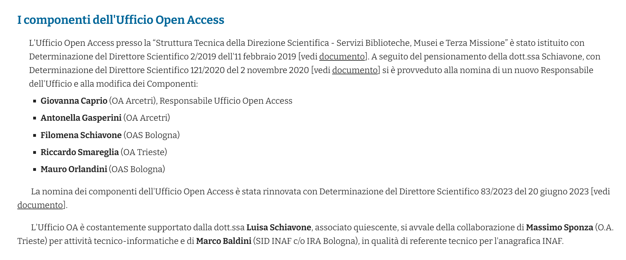
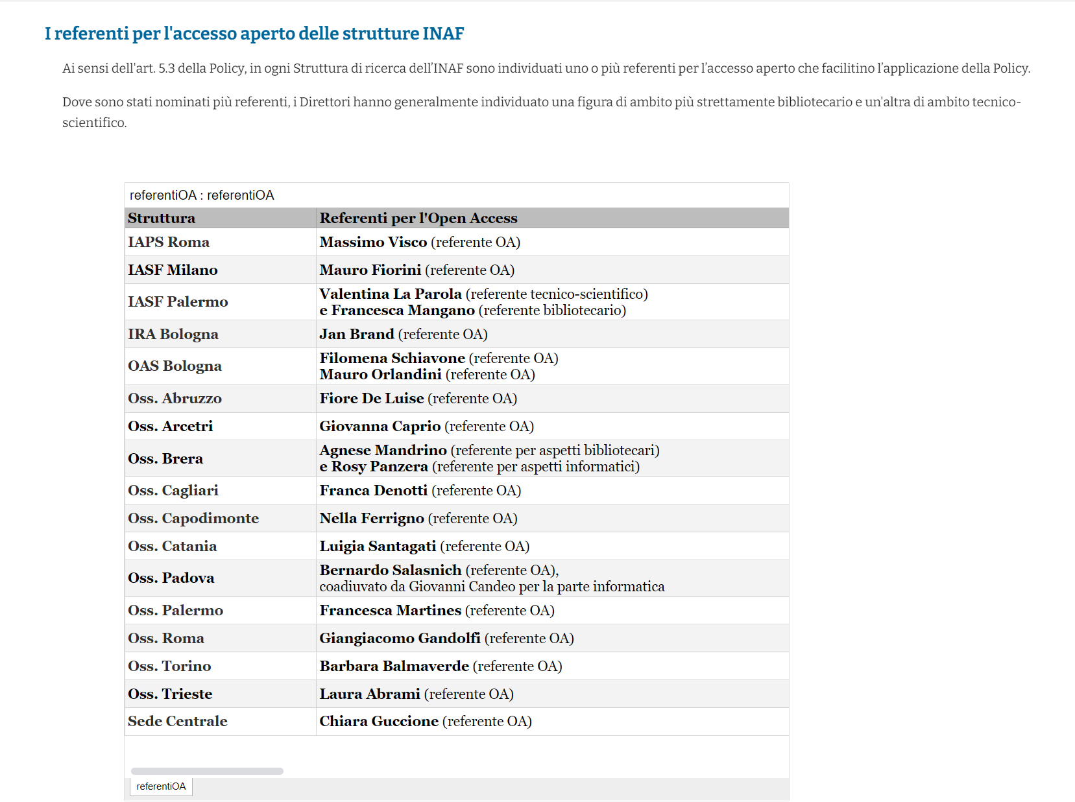
L’Ufficio Open Access

Slide 5
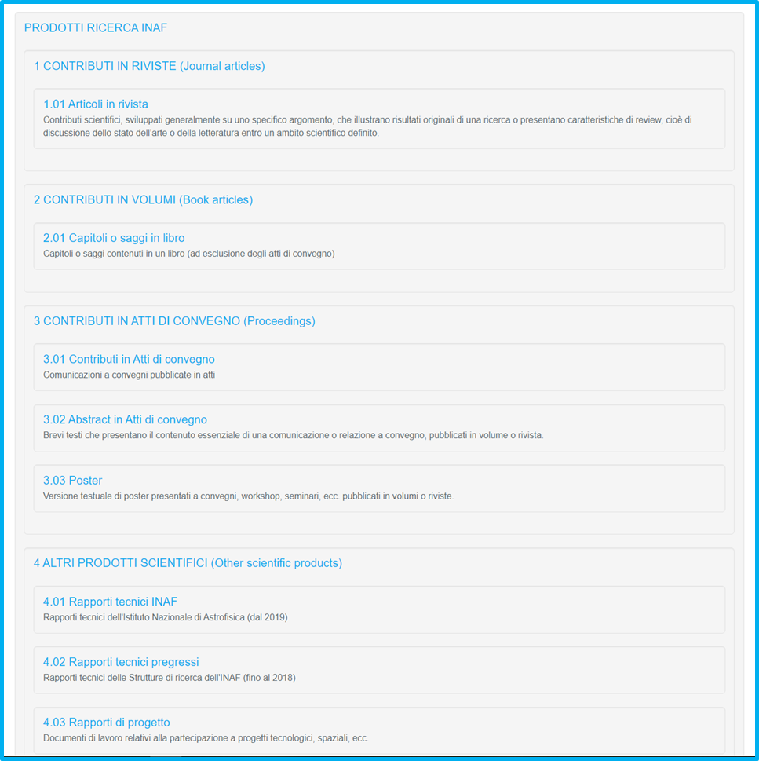
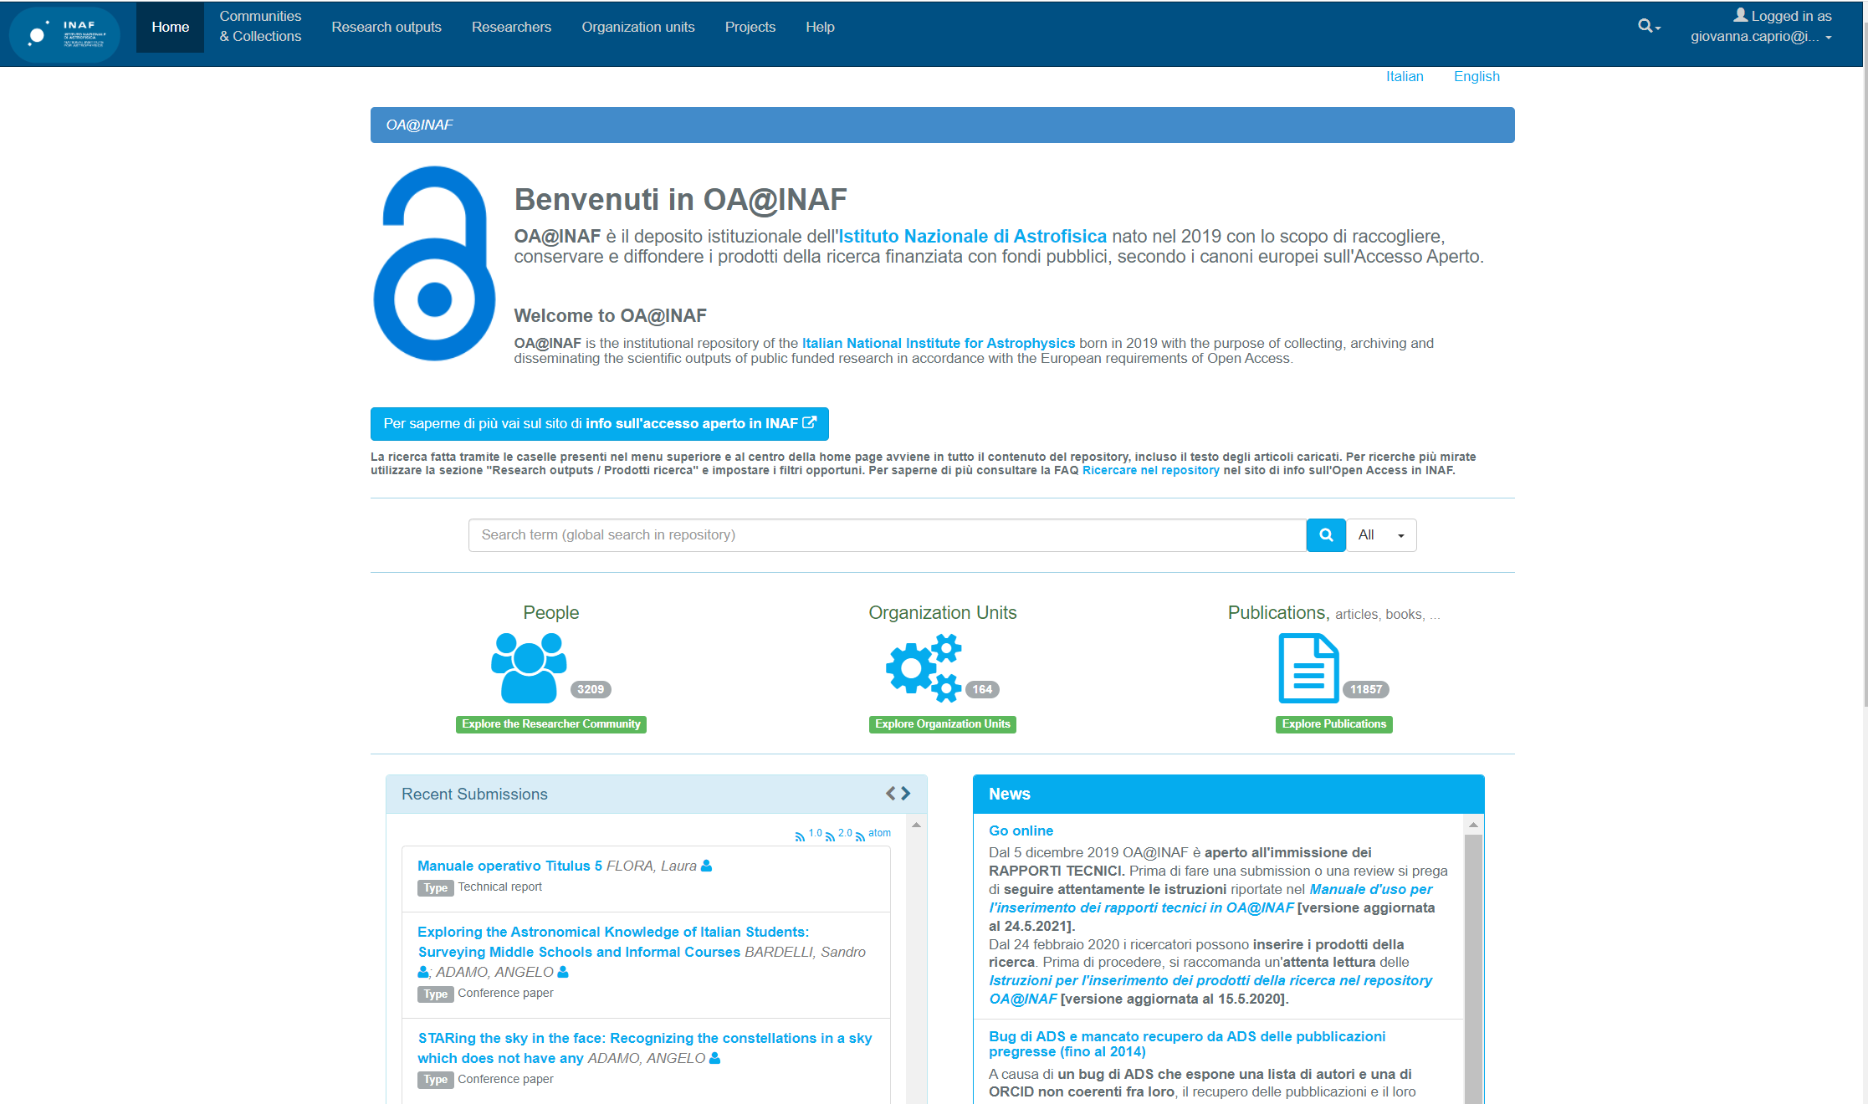
Il repository OA@INAF

Slide 6
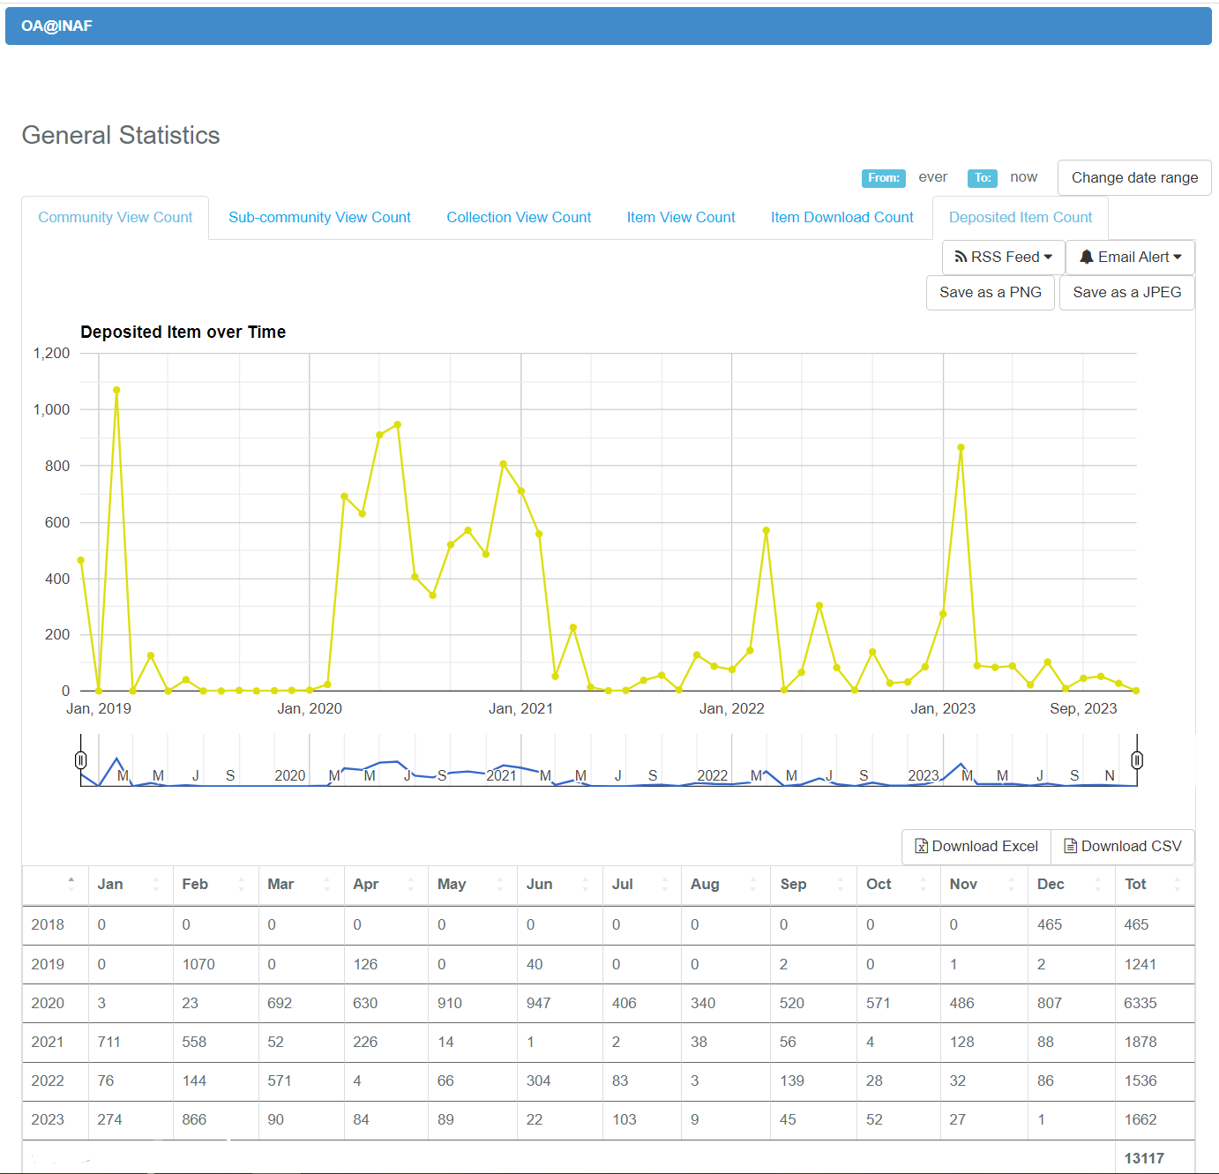
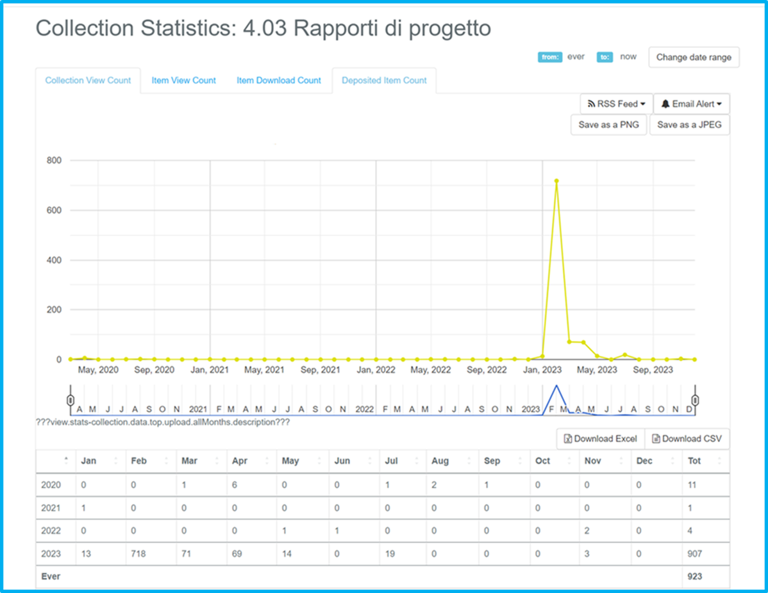
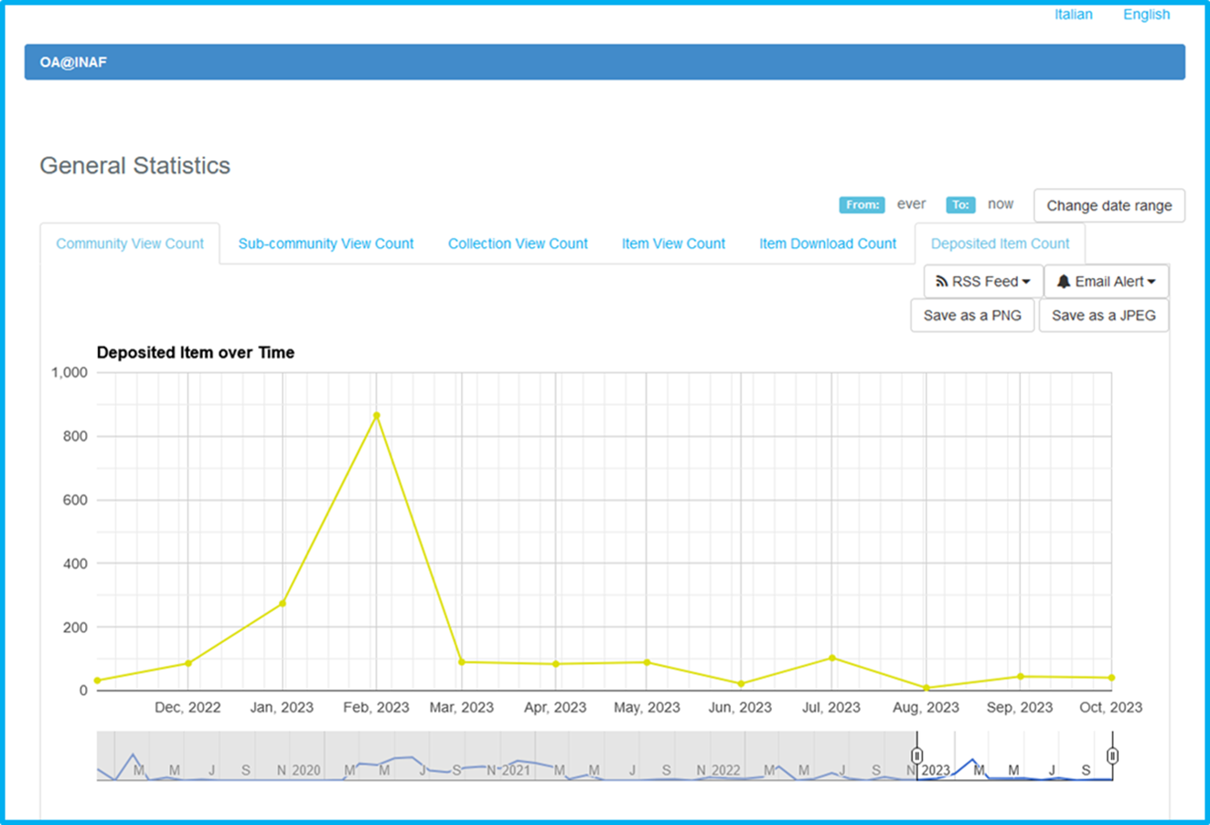
Statistiche di deposito

Slide 7
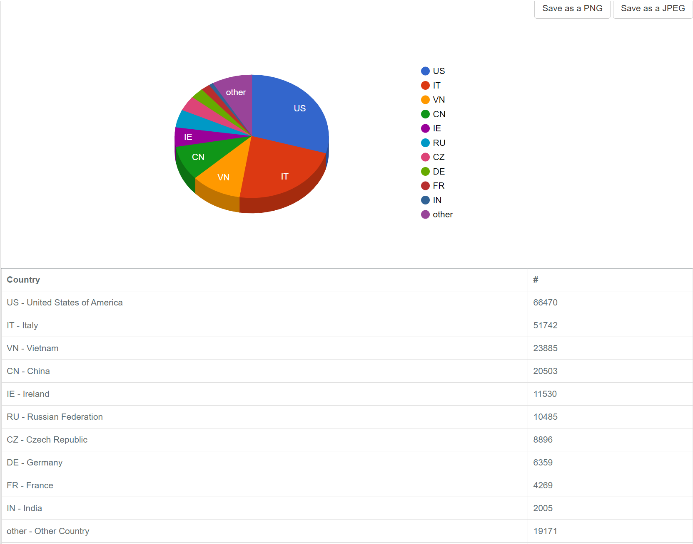
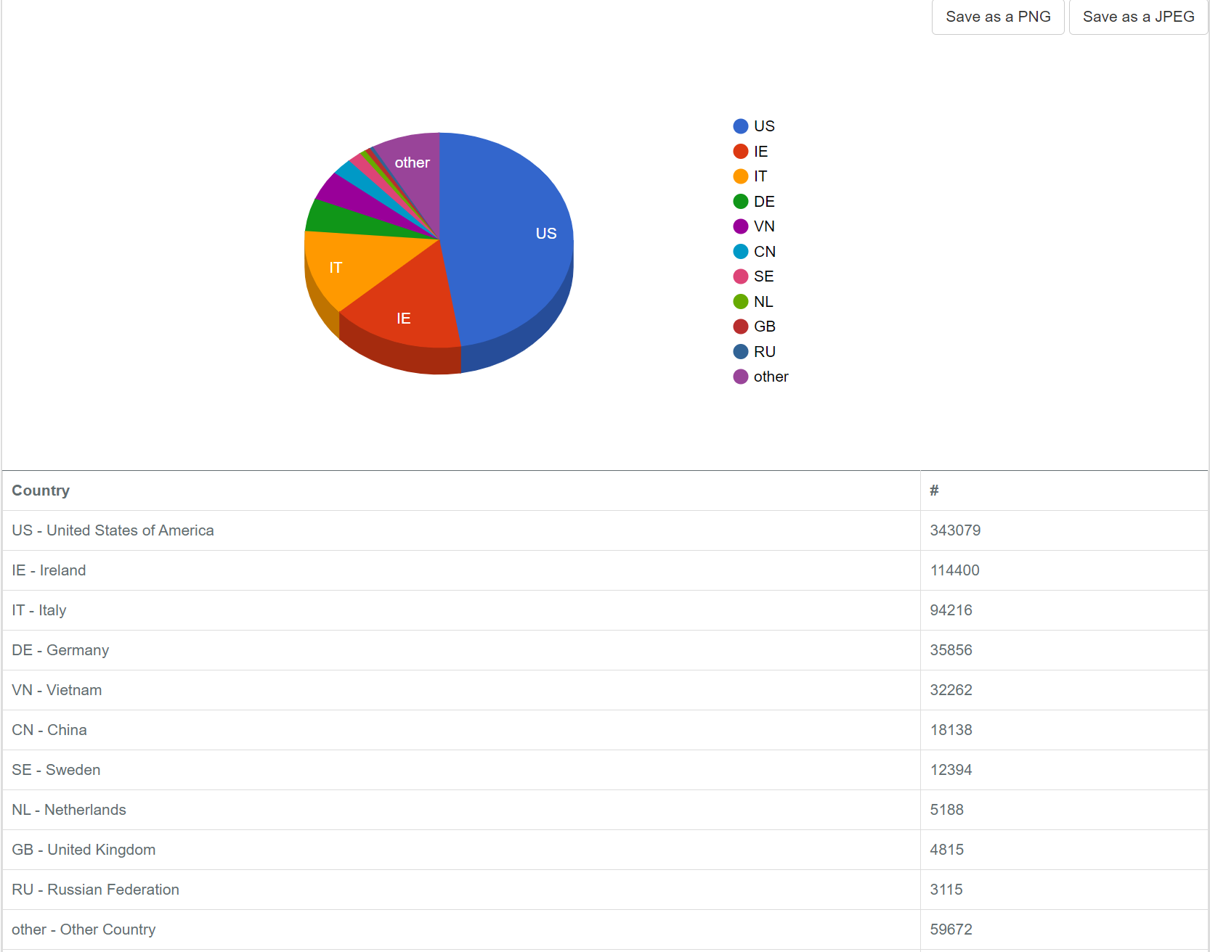
Downloads e visualizzazioni

Slide 8
Criticità
Scarsa consapevolezza dei ricercatori riguardo la necessità e l’obbligo di deposito
Si lavora sempre in emergenza
Il personale a supporto delle attività ordinarie è limitato
Upgrade software
Considerazioni
Necessità di stimolare i ricercatori alle pratiche dell’Open Access
Favorire la formazione continua
Necessità di formare adeguatamente i referenti OA delle strutture

Slide 9
Sitografia
Homepage repository INAF: https://openaccess.inaf.it/
Sito di info del repository: https://openaccess-info.inaf.it/
Policy Open Access INAF: https://openaccess-info.inaf.it/policy
Informazioni su Open Access e Open Science: https://www.oa.unito.it/new/ e
https://open-science.it/
Perché è importante l’Open Access: https://www.oa.unito.it/new/perche-e-importante/
Guida all'Open Science in Horizon Europe: https://zenodo.org/record/5589722#.YfvmFfjSKUk
UNESCO Reccomandation on Open Science: https://en.unesco.org/science-sustainable-future/open-science/recommendation

Slide 10
Grazie per l’attenzione

Slide 11
Le vie dell’Open Access in INAF
GREEN ROAD
Self-archiving pubblicazioni in archivi aperti disciplinari o istituzionali
GOLD ROAD
Pubblicazioni in riviste ibride
Pubblicazioni in riviste esclusivamente open access
e … gli accordi trasformativi

Slide 12
